Slide 1
拉萨的天空

Slide 2
拉萨
西藏自治区政治、经济、文化、交通中心，是一座历史悠久的古城。

Slide 3
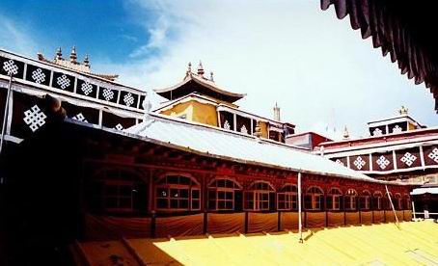


Slide 4
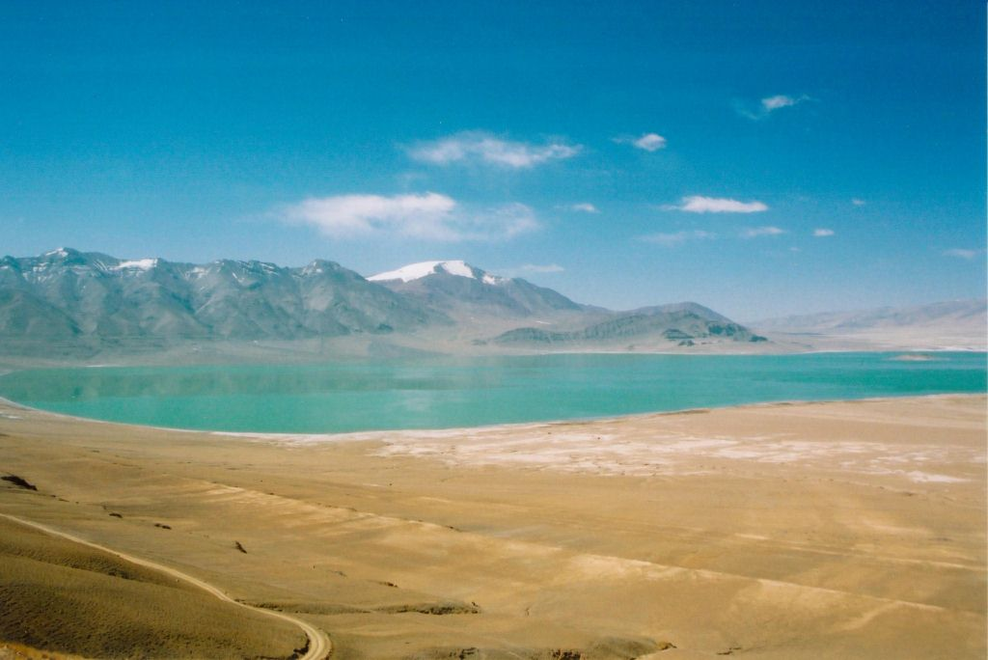

Slide 5
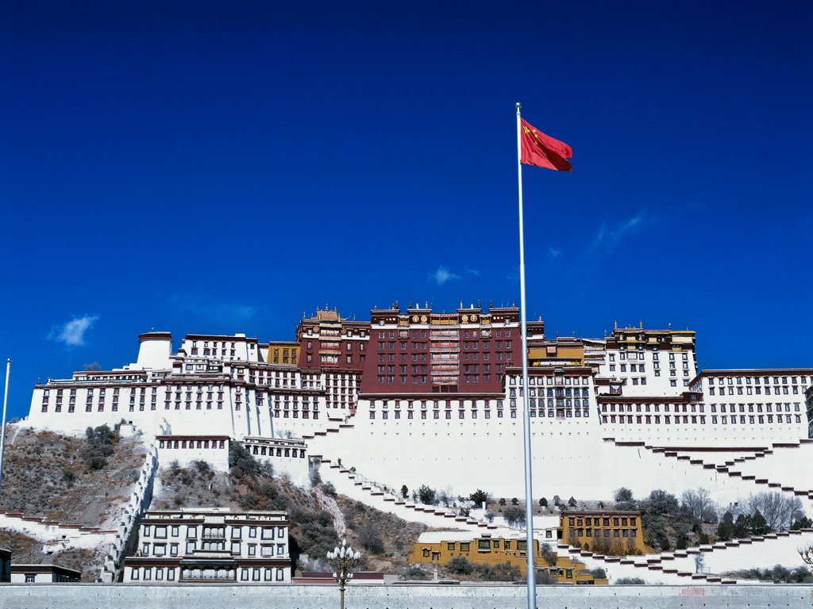

Slide 6
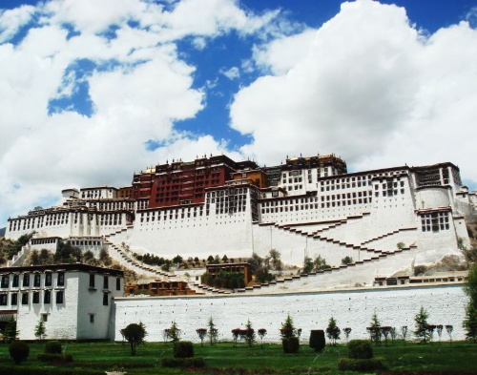

Slide 7
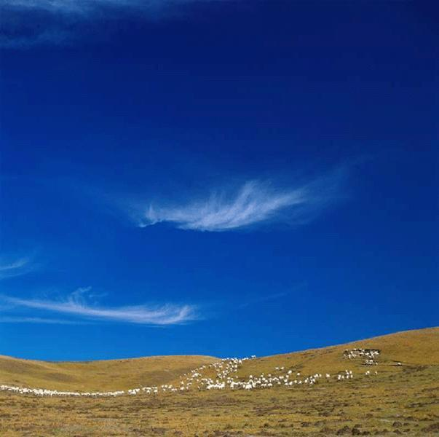

Slide 8
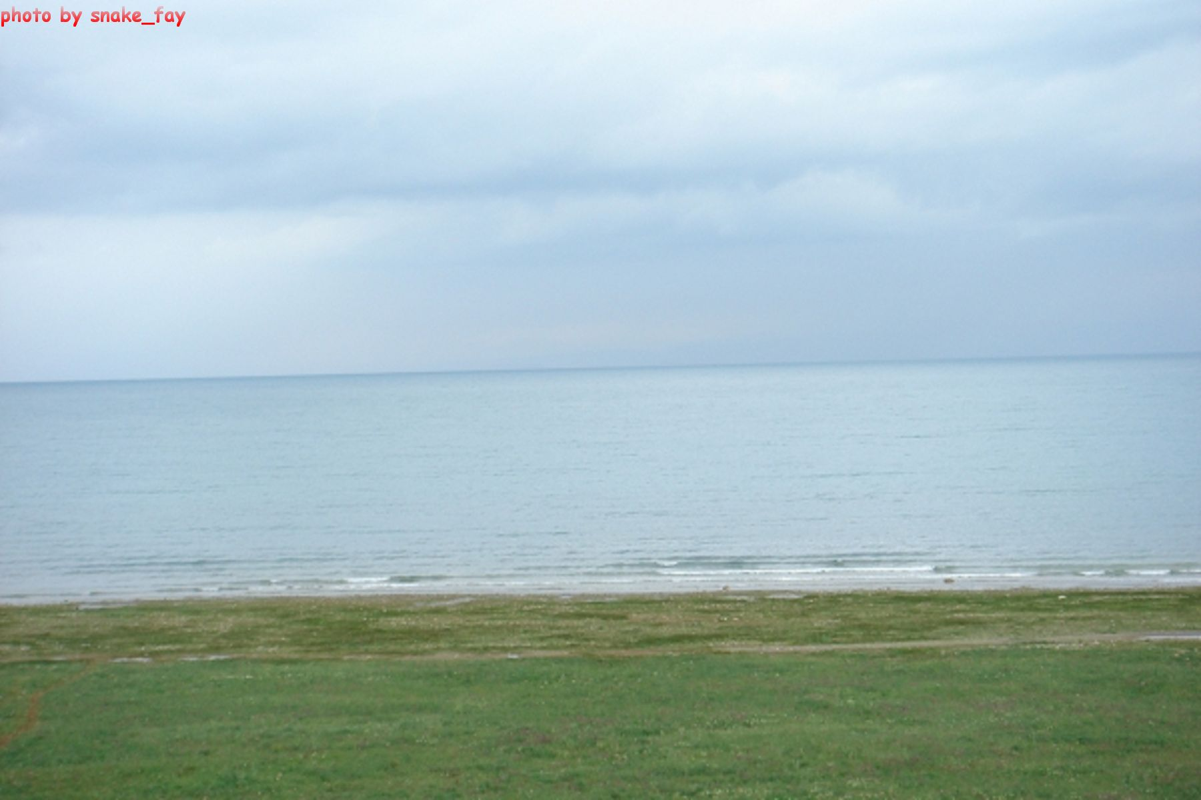

Slide 9
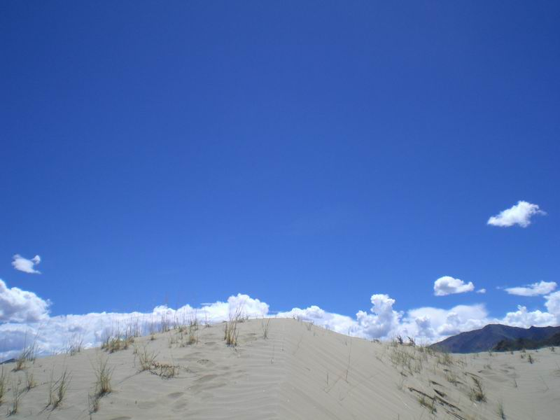

Slide 10
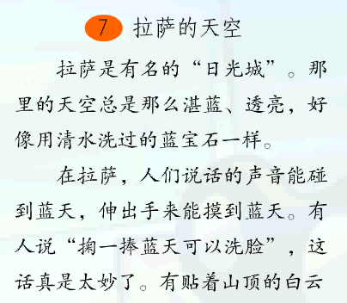

Slide 11
生字
miào chún xiàn rěn
妙 纯净 视线 不忍
jīng jiàn shèng chuāng lián
蓝晶晶 建 圣地 窗 帘
pàn yuè jū
河畔 越发 掬

Slide 12
说说下列词语的意思
妙 不忍 河畔
越发 掬
怎么写生字
妙 纯 线
窗 帘 忍 圣
建 晶

Slide 13
自由朗读课文
拉萨的天空有一个什么样的特点呢？用一两个词语来概括。
想一想各个自然段的内容。

Slide 14
复习
写出下列词语的近义词
太妙了（ ） 河畔（ ）
越发（ ） 宛如（ ）

Slide 15
布达拉宫
布达拉，意思是佛教圣地。公元七世纪，吐蕃赞普松赞干布与唐联姻，为迎娶文成公主，首先在这里建造宫室。宫内保存大量珍贵文物。

Slide 16
怎么理解“有了这蓝天，依山而建的布达拉宫显得更加雄伟、壮丽。”
布达拉宫的周围没有能够与它相比的高大建筑物，有了这蓝天的映衬，就显得更加雄伟壮丽。如果没有这湛蓝、开阔的天空，布达拉宫的气势就不会让人觉得这么壮观。

Slide 17
读第五自然段
思考：窗帘是在什么地方用的？
蓝天是窗帘，什么是建筑物呢？

